Slide 1


Seminar 2 Računalna analiza državnog deficita temeljena na uvidima moderne monetarne teorije
Jakov Krčadinac

Slide 2
Uvod
Makroekonomija
Državni deficit
Mitovi o deficitu
Makroekonomski modeli
Stock flow consistent (SFC) model

Slide 3
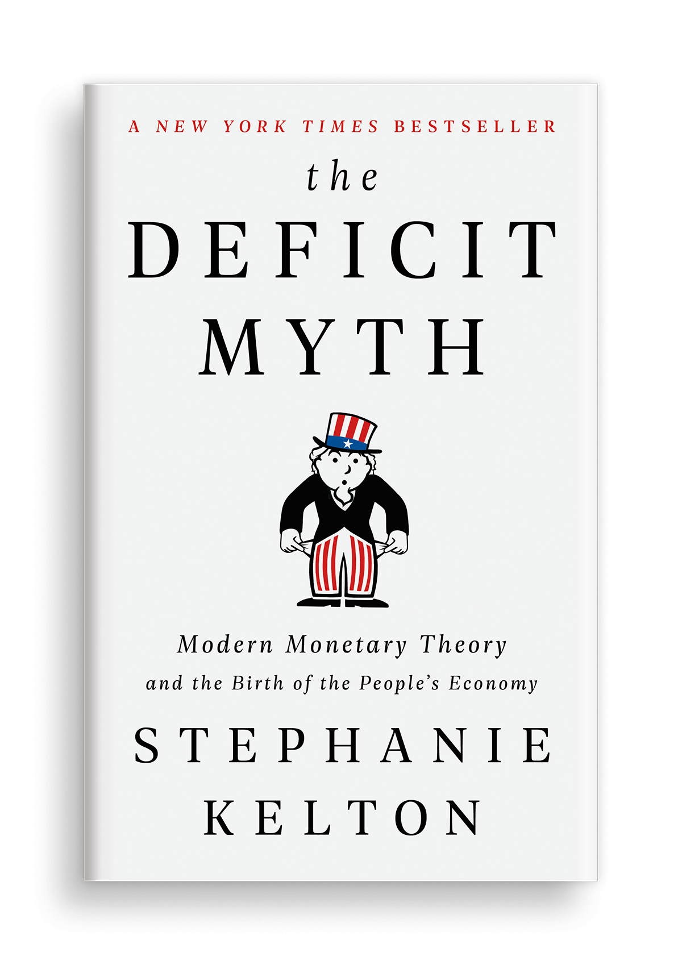
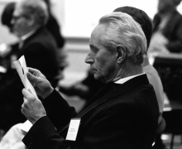
Teorijska podloga
Moderna monetarna teorija (MMT)
The Deficit Myth: Modern Monetary Theory and the Birth of the People's Economy autorice Stephanie Kelton
Wynne Godley

Slide 4
Ključni uvidi moderne monetarne teorije
Povezanost državnog deficita i inflacije
Najjednostavniji ekonomski model (jednadžba):
financijska bilanca vlade + bilanca ostalih sektora = 0
državni deficit = višak ostalih sektora

Slide 5
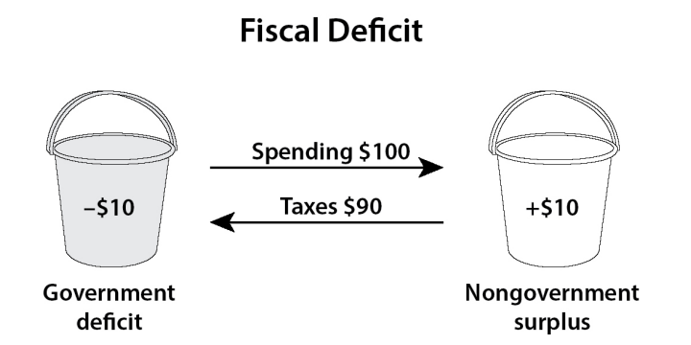
1. Primjer
Monetarno suverena država koja provodi deficit

Slide 6
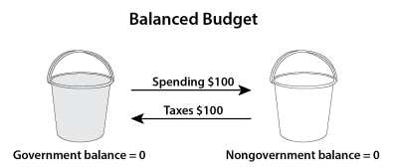
2. Primjer
Monetarno suverena država s balansiranim budžetom

Slide 7
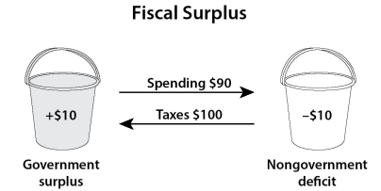
3. Primjer
Monetarno suverena država koja je u „plusu“

Slide 8
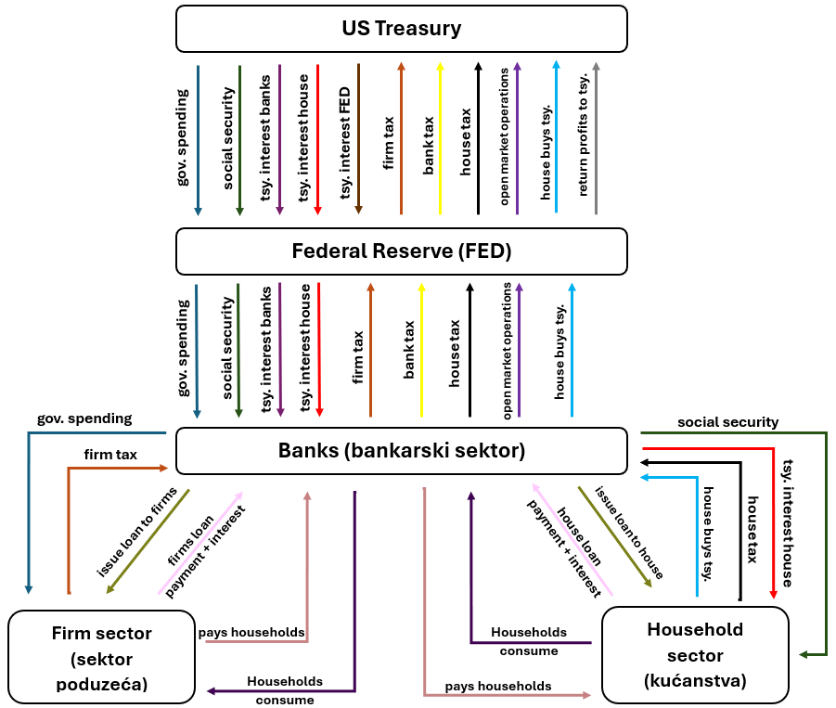
SFC model
5 ekonomskih entiteta
Novčani tokovi

Slide 9

US Treasury
Federal Reserve (FED)
Plaća sektor poduzeća u obliku vladine potrošnje
Plaća kućanstva u obliku socijalne pomoći
Plaća FED-u, bankama i kućanstvima kamate na kupljene obveznice
Nakon pokrića svojih troškova ostatak profita vraća u Treasury

Slide 10

Bankarski sektor
Kupuje obveznice Treasuryja putem relacije Open market operations
Plaća porez Treasuryju
Izdaje kredite sektoru poduzeća i kućanstvima

Slide 11
Sektor poduzeća
Kućanstva
Plaća rate kredita s kamatom bankarskom sektoru
Treasuryju plaća porez, plaća kućanstva za rad
Treasuryju plaćaju porez te kupuju izdane obveznice
Bankarskom sektoru plaćaju rate kredita uz kamatu
Plaćaju sektor poduzeća konzumacijom dobara

Slide 12
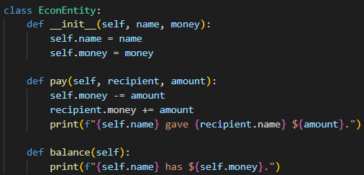
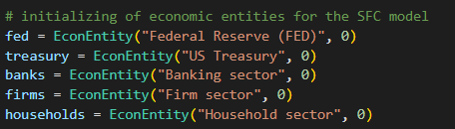
Implementacija SFC modela

Slide 13
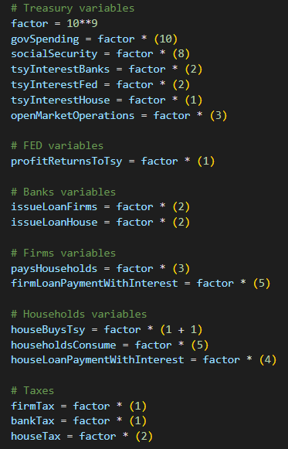
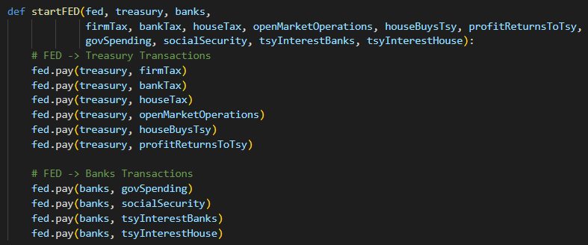
Implementacija SFC modela

Slide 14
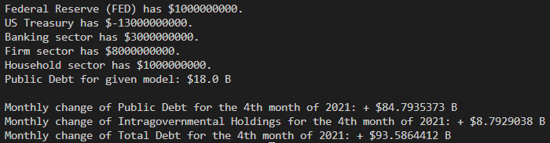
Rezultati i usporedba sa stvarnim podacima

